Slide 1
Этапы работы над сочинением
Мамылова Елена Васильевна, учитель русского языка и литературы, МАОУ “Гимназия 3 в Академгородке”

Slide 2
Структура сочинения
Проблема (берем из задания). Именно об этом пишет/рассуждает/размышляет автор предложенного текста. Авторская позиция: И. И. Иванов считает, что…
Чтобы доказать свою позицию, автор пишет о … Пример из текста (краткий пересказ нужного фрагмента + номера предложений/ микроцитирование/ цитирование). Становится очевидно: микровывод.
Логический переход (однако/далее И. И. Иванов также указывает на../ описывает/ повествует/ обращает внимание читателя на..) + второй пример. Читатель понимает: микровывод..
Анализ связи тут.
Я согласен/согласна с позицией И. И. Иванова. Действительно, (переформулировать АП). В подтверждение своей точки зрения приведу пример из жизни/литературы/историко-культурного опыта. Сделать вывод.
В заключение хочу еще раз подчеркнуть: (переформулировать АП).

Slide 3
Этапы работы над сочинением
Формулируем авторскую позицию. Первый блок работы: проблема + АП. Учимся сверять АП с проблемой (вопрос - ответ).
Формулируем собственную позицию. Проверяем, что АП - ответ на проблемный вопрос, а СП доказывает АП. Второй блок работы: проблема + АП + СП.
Подбираем 2 примера. Учимся формулировать микровыводы (отсылка к мнению автора). Проверяем, что каждый микровывод является частью ответа на проблемный вопрос. Третий блок работы: проблема + 2 примера с микровыводами + АП + СП.
Анализируем примеры, учимся определять и формулировать анализ связи.
Пишем полный вариант сочинения.

Slide 4
Этапы работы над сочинением
Ищем примеры, подходящие к проблеме, связанные с нею.
Формулируем микровыводы к примерам, сверяем микровыводы с проблемой: они должны частично отвечать на проблемный вопрос.
Анализируем связь между примерами.
Формулируем авторскую позицию. Она должна быть ответом на проблемный вопрос.
Формулируем собственную позицию. Собственный пример должен подтверждать авторскую позицию.
Пишем сочинение полностью.

Slide 5
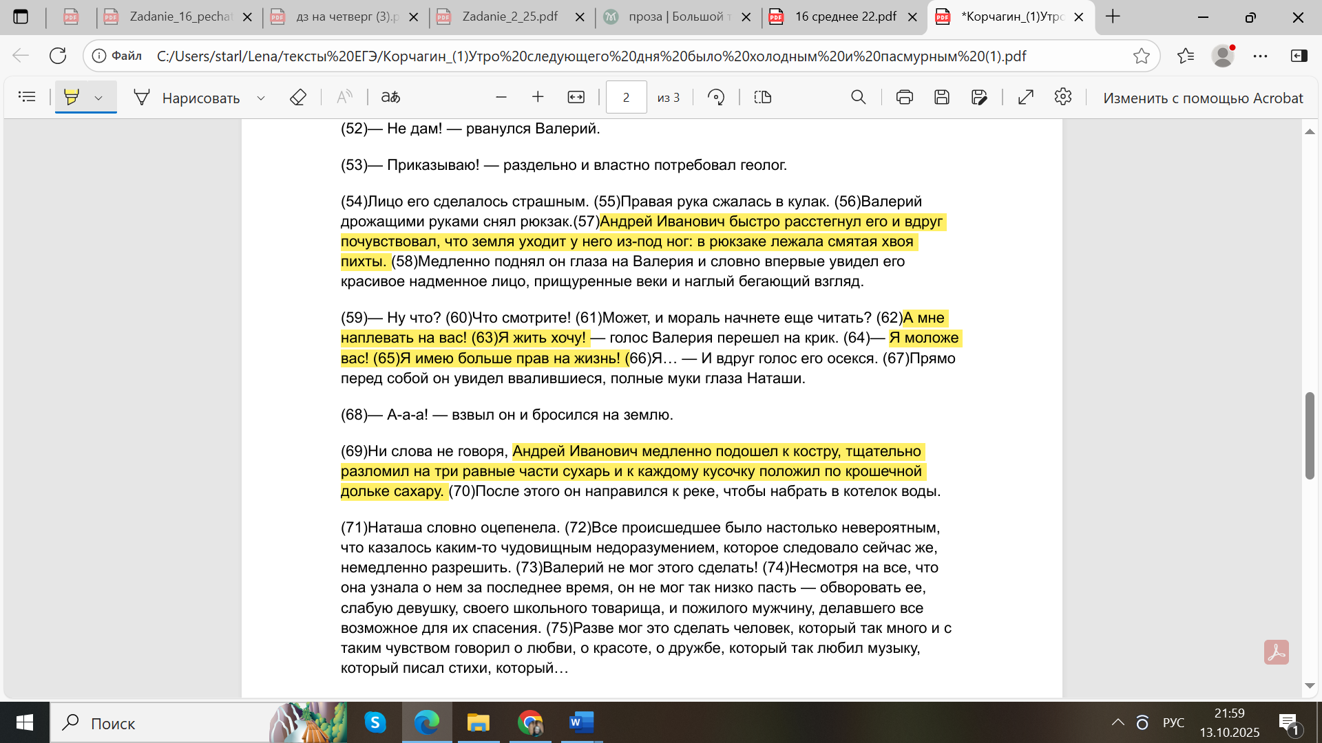
Поиск примеров
Проблема: в чем проявляется эгоизм?
В. Корчагин считает, что эгоизм проявляется
в стремлении к собственной выгоде.
Чтобы доказать свою позицию, автор пишет
о Валерии, который в одиночку съел
весь шоколад, оставленный на обратный путь. Герой считал, что имеет больше прав на жизнь, чем остальные участники похода (предложения 64-65). Читатель понимает: эгоизм проявляется в стремлении к собственному благополучию.
Однако Андрей Иванович поступает иначе: даже после поступка Валерия он делит сухарь и сахар на троих (предложение 69). Становится ясно: автор подчеркивает, что некоторые люди даже в критических ситуациях ставят интересы других выше своих, т. к. считают важным заботиться об окружающих.

Slide 6
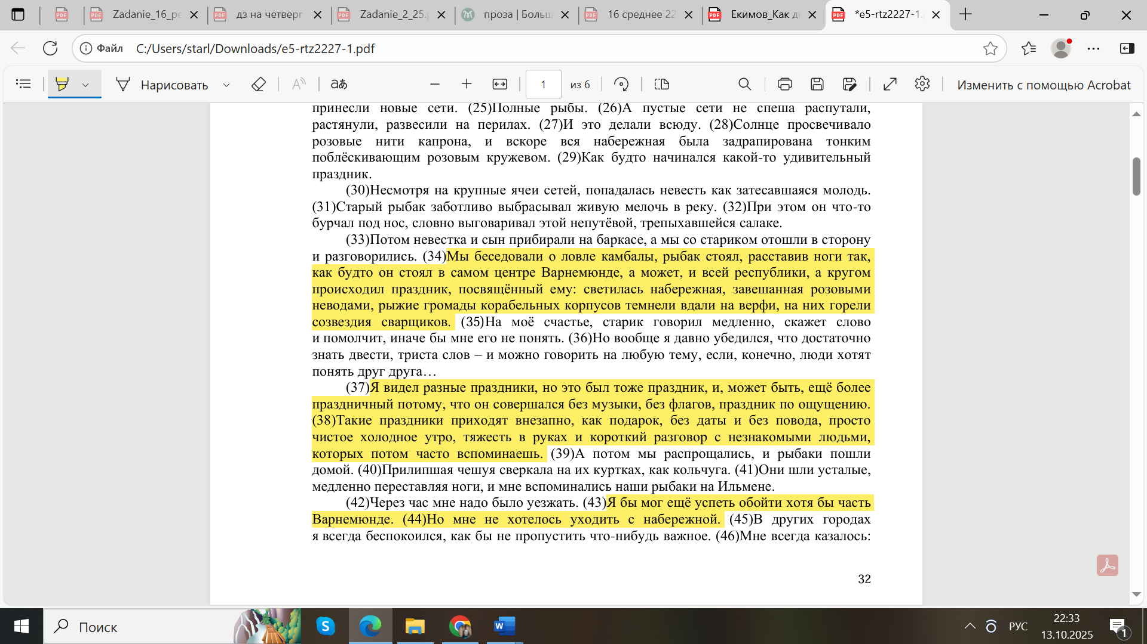
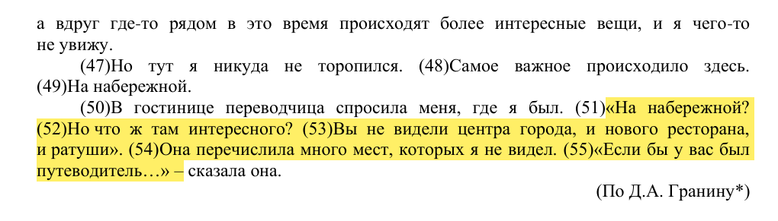
Поиск примеров
Проблема: что в путешествии
является наиболее важным?
Д. Гранин считает, что в путешествии важнее всего общаться с местными жителями и наблюдать за их жизнью.
Чтобы привлечь внимание читателя к
поставленной проблеме, автор пишет
о том, как разговаривал с рыбаком на
набережной. Беседа произвела на автора приятное впечатление, у него создалось ощущение праздника. Становится ясно: автор считает важным неспешные разговоры о жизни с местными.
Однако переводчица говорит, что герой потратил время на набережной зря, не посетив основных достопримечательностей: ратуши, нового ресторана. Автор не считает посещение этих мест важным, с его точки зрения все самое интересное происходило на набережной (предложения 48-49). Читатель понимает: по мнению автора, посещение достопримечательностей - не самое важное в путешествии.

Slide 7
Виды связи между примерами
Противопоставление приведенных примеров помогает автору показать разницу/ контраст между (пример 1) и (пример 2)
Первый из приведенных примеров указывает, что (пример 1) происходит вопреки (пример 2)
Второй пример дополняет первый, помогая автору показать: как (пример 1), так и (пример 2)
Противопоставление
2. Уступка
3. Дополнение

Slide 8
Анализ связи
Проблема: в чем проявляется эгоизм?
В. Корчагин считает, что эгоизм проявляется
в стремлении к собственной выгоде.
Чтобы доказать свою позицию, автор пишет
о Валерии, который в одиночку съел
весь шоколад, оставленный на обратный путь. Герой считал, что имеет больше прав на жизнь, чем остальные участники похода (предложения 64-65). Читатель понимает: автор считает стремление к собственному благу проявлением эгоизма.
Однако Андрей Иванович поступает иначе: даже после поступка Валерия он делит сухарь и сахар на троих (предложение 69). Становится ясно: автор подчеркивает, что некоторые люди даже в критических ситуациях ставят интересы других выше своих, т. к. считают важным заботиться об окружающих.
Противопоставление приведенных примеров помогает автору показать разницу между поступком Валерия, который беспокоится лишь о себе, и действиями Андрея Ивановича, который думает обо всех участниках похода.

Slide 9
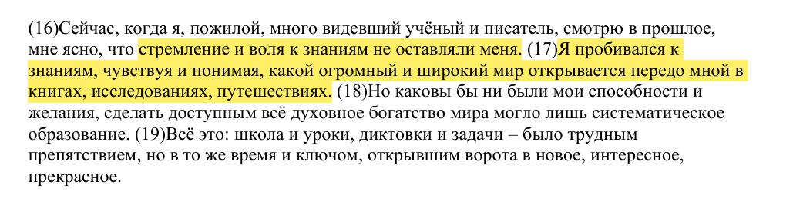
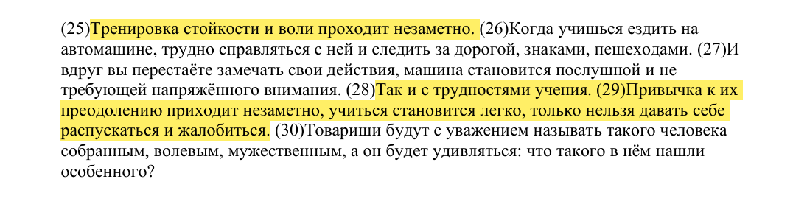
Какие качества помогают человеку преодолевать трудности?
Чтобы привлечь внимание читателя, И. А. Ефремов пишет о своем желании узнавать новое, о том, “какой огромный и широкий мир” открывался перед ним. Становится ясно: автор считает важным стремление к знаниям.
Далее И. Ефремов рассуждает о формировании привычки преодолевать трудности (предложения 28-29). Читатель понимает: сила воли, направленная на регулярные тренировки, приводит человека к желаемому результату.
Второй пример дополняет первый, позволяя автору показать: не только тяга к знаниям, но и стойкость, заставляющая продолжать начатое, помогают человеку преодолеть трудности.

Slide 10
Виды связи между примерами
4. Приведенные примеры связаны причинно-следственными отношениями: из-за/ благодаря (пример 1) происходит (пример 2)
5. Первый из приведенных примеров указывает на то, что (пример 2) появляется при условии (пример 1)
6. Сопоставляя приведенные примеры, автор проводит параллель между (пример 1) и (пример 2)
4. Причинно-следственная связь
5. Условие
6. Сопоставление

Slide 11
Виды связи между примерами
7. Второй из приведенных примеров поясняет первый: благодаря (пример 1) становится ясно, что (пример 2) играет важную роль.
8. Второй из приведенных примеров конкретизирует первый: становится понятно, как реализуется (пример 1) в (пример 2)
7. Пояснение
8. Детализация (общее/частное)

Slide 12
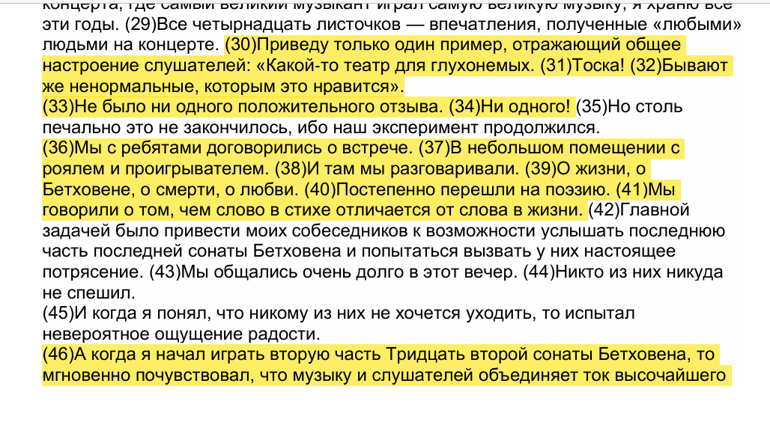
Пояснение
Как можно ли научиться понимать музыку?
М. С. Казиник считает, что можно научиться
понимать музыку благодаря поэзии.
Чтобы привлечь внимание читателей к поставленной
проблеме, автор пишет о том, как пригласил студентов техникума на концерт классической музыки. Учащимся совершенно не понравился концерт (предложения 30-32). Читатель понимает: классическая музыка может быть непонятна неподготовленному слушателю.
Далее М. Казиник повествует о том, как он создал благоприятные условия для восприятия классики: разговаривал со студентами “о жизни, о Бетховене, о смерти, о любви”, а после читал стихи. Благодаря проведенной подготовке сыгранная автором Тридцать вторая соната Бетховена произвела на слушателей огромное впечатление.
Второй из приведенных примеров поясняет первый: благодаря поэзии слушатели смогли понять музыку и почувствовать непередаваемые эмоции, чего не случилось при первом прослушивании.

Slide 13
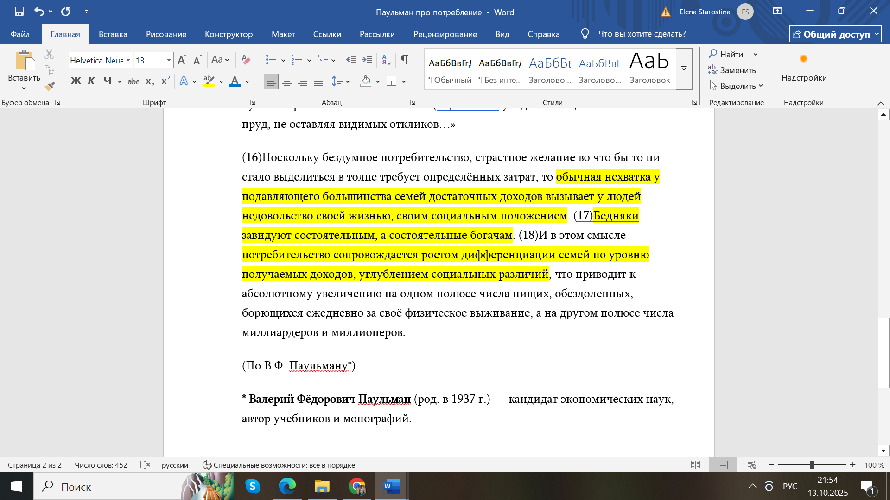
Поиск авторской позиции
Отталкиваемся от стилистической принадлежности текста.
В текстах публицистического стиля авторская позиция зачастую сформулирована автором.
Проблема: как культура потребления влияет на человека?
В. Ф. Паульман считает, что
потребительство приводит человека
к недовольству своим социальным
положением.
Чем опасно потребительство?
В. Ф. Паульман считает: культура
потребления формирует
дифференциацию общества по
уровню доходов.

Slide 14
Поиск авторской позиции
Отталкиваемся от стилистической принадлежности текста.
В текстах художественного стиля анализируем поступки, поведение героев, если их несколько. Ищем положительных и отрицательных, выводы об авторской позиции делаем по поступкам положительного героя.
Проблема: почему люди проявляют эгоизм?
В. Корчагин считает, что люди
проявляют эгоизм, потому что
боятся за собственную жизнь.

Slide 15
Проблема: что в путешествии является наиболее важным?
Д. Гранин считает, что в путешествии важнее всего общаться с местными жителями и наблюдать за их жизнью.

Slide 16
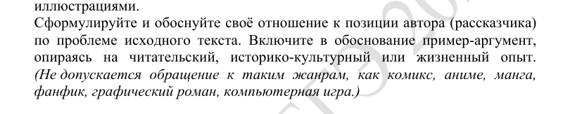
Собственная позиция
Можно использовать примеры из истории и культуры, фильмов, мультфильмов, сериалов, путешествий.
Проблема: что в путешествии является наиболее важным?
Д. Гранин считает, что в путешествии важнее всего общение с местными жителями и наблюдение за их жизнью.
Я согласна с позицией автора. По моему мнению, общение с аборигенами помогает изучить страну гораздо лучше, чем поездки по туристическим местам. Например, во Вьетнаме мы много общались с хозяином нашей квартиры, угощали его привезенной из России колбасой. В ответ он угостил нас блюдами, которые не попробуешь в кафе, и показал место, где его жена покупает свежую рыбу. Мы много времени провели на рынке, глядя, как торгуются продавцы и покупатели. Все это помогло мне лучше понять менталитет вьетнамцев.

Slide 17
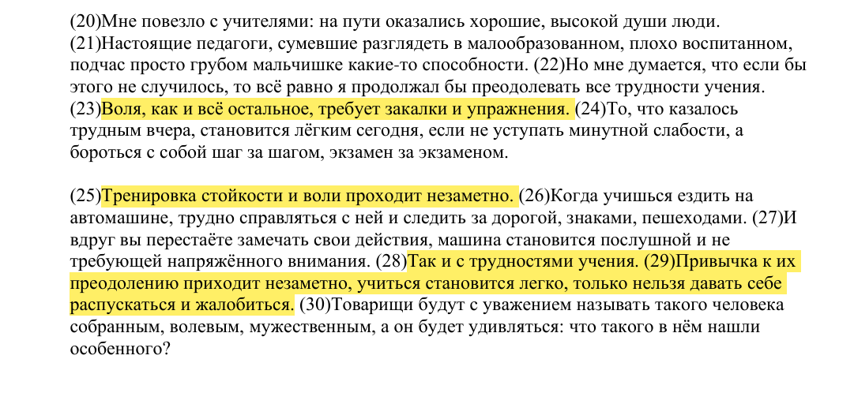
Собственная позиция
Какие качества помогают человеку преодолеть трудности?
И. А. Ефремов считает, что такие качества, как стойкость и сила воли, помогают человеку преодолевать трудности.
Я согласна с позицией автора. Думаю, что стойкость и сила воли действительно играют важную роль в преодолении трудностей. Например, в олимпийский сезон фигуристке Алине Загитовой сложно давались тренировки. Тренер говорил, что страшно было смотреть на ноги Алины, потому что они были стерты в кровь. Однако волевой характер и стремление к победе позволили фигуристке завоевать олимпийское золото.

